Slide 1
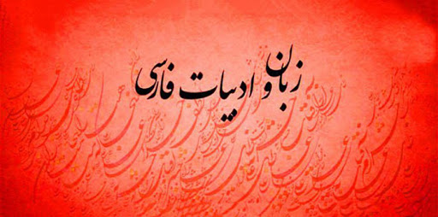

Slide 2
قالب های شعری:
مقدمه
منظور از قالب یک شعر،شکل آرایش مصراع ها و نظام قافیه ارایی آن است.
شعر به مفهوم عام خود نه در تعریف می گنجد و نه در قالب،ولی شاعران و مخاطبان آنها،به مرور زمان به تفاهم رسیده اند و شکل هایی خاص را درمصراع بندی و قافیه آرایی شعر به رسمیت شناخته اند.به این ترتیب در طول تاریخ ،چند قالب پدید آمده و شاعران کهن ما کمتر از محدوده این قالبها خارج شده اند .فقط در قرن اخیر ،یک تحول جهش وار داشته ایم که اصول حاکم بر قالب های شعر را تا حدزیادی دستخوش تغییر کرده است.

Slide 3
قالب شعر به شکل شعر گفته میشود.که بر دو نوع است:
شکل ظاهری و شکل درونی(یا شکل ذهنی)
شکل ظاهری که شامل وزن یا بی وزنی،تساوی مصرع ها و یا کوتاهی و بلندی آنها،قافیه ها-در صورتیکه قافیه ای وحود داشته باشد-و صداها و حرکات ظاهری کلمه میشود.
قالب در شعر کلاسیک فارسی،شکل ظاهری است که قافیه به شعر می بخشد.طول هر مصرع،چیدمان هجاهای هر مصرع،تعداد ابیات،آرایش مصرع ها،قافیه آرایی آنها و حتی عاطفه انتقالی شاعر به خواننده دیگر عوامل تعیین کننده قالب ظاهری شعرند.
بیت:کمترین مقدارشعر،یک بیت است.
مصراع:هر بیت شامل دو بخش است هریک از این بخش ها یک مصراع نام دارد،کمترین مقدار موزون،یک مصراع است.

Slide 4
وزن شعر:آهنگ خاصی که در تمام مصراع های یک شعر یکسان است همان وزن شعر نامیده میشود.
ردیف:کلمات هم معنی و مستقلی که در پایان مصراع ها عینا تکرار میشود.شعری ردیف دارد،مردف خوانده میشود.
قافیه:کلمات هم آهنگ و هم وزن مصراعهای شعر را قافیه گویند.
ای ساربان آهسته ران کارام جانم می رود وان دل که با خود داشتم بادلستانم می رود
قافیه،ردیف
قافیه اجباری و ردیف اختیاری است،ردیف همواره تابع قافیه است وبعد از آن می آید.
مصرع:بیتی که هر دو مصراع ان قافیه داشته باشد.

Slide 5
قالب:شکلی که قافیه به شعر می بخشد(شعر سنتی قالب های متفاوتی دارد و شعر نیمایی قالب مشخصی ندارد)
قالب های شعری سنتی:
مثنوی:شعری است بر یک وزن با بیت های مصرع،که هر بیت قافیه ای جداگانه دارد.و چون هر بیت دارای دو قافیه است آن را مثنوی (مزدوج یا دوتایی)نامیده اند.
شعری که درآن هر بیت قافیه ای مستقل و جدا از ابیات دیگر داشته باشد مثنوی یا دوگانی نام دارد،مثنوی به سبب امکان نوکردن قافیه در هر بیت برای سرودن منظومه های بلند مناسبتر است .مثنوی از قدیمترین قالب های شعر فارسی و مخصوص زبان فارسی است و در همه ادوار از آن استفاده می شده است.

Slide 6
موضوع مثنوی:
و یا:
مثنوی را می توان به شکل زیر تصویر کرد :
......................الف ...................... الف
......................ب ...................... ب
......................ج ...................... ج
......................د ...................... د
سرودن مثنوی از قرن سوم و چهارم هجری آغاز شده است که از بهترین مثنوی ها می توان به شاهنامه فردوسی، حدیقه
سنایی، خمسه نظامی و مثنوی مولوی اشاره کرد .
حماسی و تاریخی : شاهنامه فردوسی،اسکندر نامه نظامی
اخلاقی و تعلیمی: بوستان سعدی
عاشقانه و بزمی: خسرو شیرین نظامی، ویس و رامین فخرالدین اسعد گرگانی
عارفانه : مثنوی معنوی مولانا ، منطق الطیر ، عطار نیشابوری
شکل گرافیکی قالب مثنوی :
-----------------* ------------------*
-----------------+ -------------------+
-----------------# ------------------- #
-----------------& ------------------- &

Slide 7
مشخصات مثنوی:
-1تعداد ابیات مثنوي حداقل دو بیت است و حداكثر براي آن وجود ندارد.
-2مثنوي مناسب ترين قالب براي بیـان داستان ها و مطالب طولاني از جمله تواريخ و قصص است.
-3موضوع و درون مايه مثنوي حماسي ، تاريخي ، اخلاقي ، تعلیمي ، عاشقانه ، بزمي و عارفانه است.
مشهورترين مثنوي سرايان عبارتنداز : فردوسي ، نظامي ، اسدي توسي ، مولوي ، عطاّر ، سعدي ، سنايي ، جامي ، پروين
اعتصامي و شهريار.
نمونه ای از مثنوی از بوستان سعدی حکایت
یکی گربه در خانه زال بود که برگشته ایام و بد حال بود روان شد به مهمان سرای امیر غلامان سلطان زدند شر به تیر چکان خونش از استخوان می دوید همی گفت و از هول جان می دوید اگر جستم از دست این تیر زن من و موش و ویرانه پیر زن

Slide 8
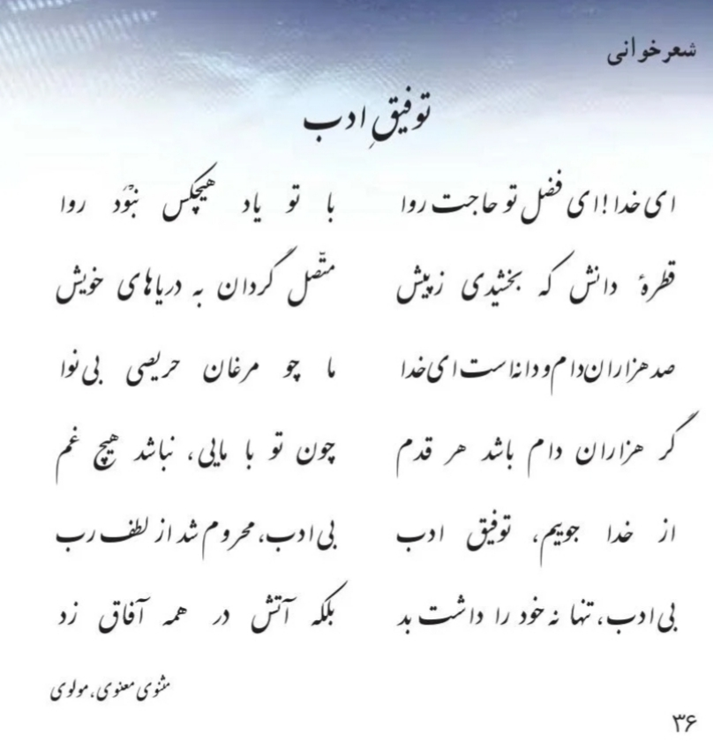
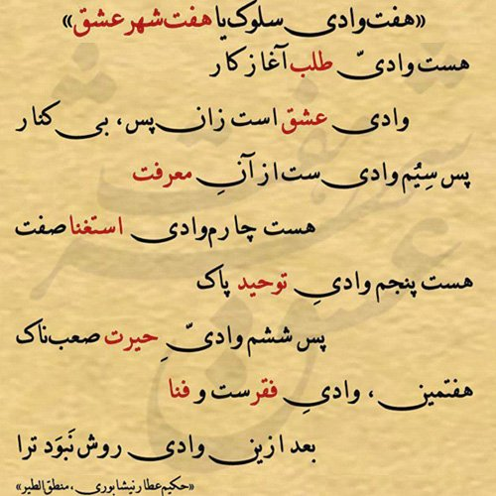
نمونه های از شعر در قالب مثنوی:

Slide 9
قالب شعری غزل:
غزل :
"غزل" در لغت به معنی "حدیث عاشقی" است. در قرن ششم که قصیده در حال زوال بود "غزل" پا گرفت و در قرن هفتم رسما
قصیده را عقب راند و به اوج رسید. در قصیده موضوع اصلی آن است که در آخر شعر "مدح" کسی گفته شود و در واقع منظور
اصلی "ممدوح" است اما در غزل "معشوق" مهم است و در آخر شعر شاعر اسم خود را می آورد و با معشوق سخن می گوید و
راز و نیاز می کند. این "معشوق" گاهی زمینی است اما پست و بازاری نیست و گاهی آسمانی است و عرفانی .
ابیات غزل بین 5 تا 11 ییت دارد و دو مصراع اولین بیت و مصراع دوم بقیه ابیات هم قافیه اند.
شعري است بر يك وزن ويك قافیه به طوري كه مصراع اول بیت نخست ، با همه ي مصراع هاي دوم ابیات ديگر هم قافیه باشد .
تذكر : نحوه ي تكرار قافیه در غزل همانند قصیده است.

Slide 10
موضوع غزل : درون مایه غزل عاشقانه، عارفانه یا آمیزه های از این دو است و یا مضمونی اجتماعی دارد. )بیان عواطف و
احساسات وصف طبیعت یا گفت و گو از ایام جوانی (
پیدایش غزل : غزل در قرن 6 هجری قمری رواج یافت بدین گونه که تغزل قصاید به صورت قالبی مستقل درآمد و غزل نام گرفت.
محتوای غزل در آغاز عاشقانه بود سپس عارفانه )قرن 7 و 8( و بدنبال آن در دوره مشروطیت جنبه اجتماعی به خود گرفت . غزل
در روزگار ما نیز همواره از قالبهای درجه اول و محبوب شعر فارسی بوده است .
تخلصّ شاعری : شاعر در پایان غزل نام خود یا تخلص شاعری خویش را می آورد .
غزل سرایان بزرگ شعر فارسی: شهریار- هراتی . رهی معیری . صائب تبریزی . حافظ . سعدی . مولوی . سنایی غزنوی
شکل گرافیکی قالب غزل:
-------------------* -------------------*
*------------------- ------------------- و یا :
......................الف ...................... الف
......................ب ...................... الف
......................ج ...................... الف

Slide 11
مشخصات غزل:
-1تعداد ابیات غزل حداقل پنج بیت و حداكثر دوازده بیت است . ) گاهي غزل ها بیش از پانزده بیت هم يافت مي شود ( .
-2درون مايه و محتواي غزل بیان عواطف و احساسات ، عشق و عرفان و گاهي هم مضمون اجتماعي مي باشد.
-3بیت اولّ غزل را مطلع بیت آخر آن را مقطع گويند . ) كه هر كدام اگر به خوبي مطرح شوند حسن مطلع و حسن مقطع نام مي گیرند( .
-4در غزل تنوع مطالب ممكن است . ) يعني موضوع هر بیت مي تواند با ابیات ديگر فرق داشته باشد(.
-5غزل از قرن ششم به وجود آمده است . ) در واقع همان تغزل قصیده است ( از آغاز پیدايش ، عاشقانه
و با ظهور سنايي عارفانه مي شود ( .
-6با ظهور انقلاب مشروطه ، غزل مضمون اجتماعي نیز به خود مي گیرد .
نكته : غزل عاشقانه را سعدي و غزل عارفانه را مولوي به اوج خود رساندند
حافظ كه سر آمد غزل سرايان شعر فارسي است ، شیوه ي عاشقانه – عارفانه را به كمال رساند .
مشهورترين غزل سرايان عبارتنداز : حافظ ، سعدي ، مولوي ، صائب تبريزي ، عراقي ، فرخي يزدي ، رهي معیري ، شهريار و ...

Slide 12
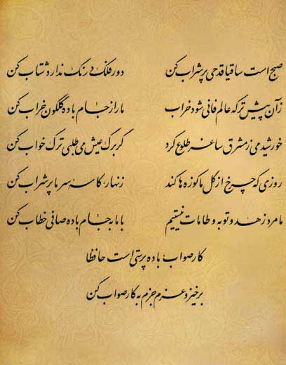

نمونه های از شعر در قالب غزل:

Slide 13
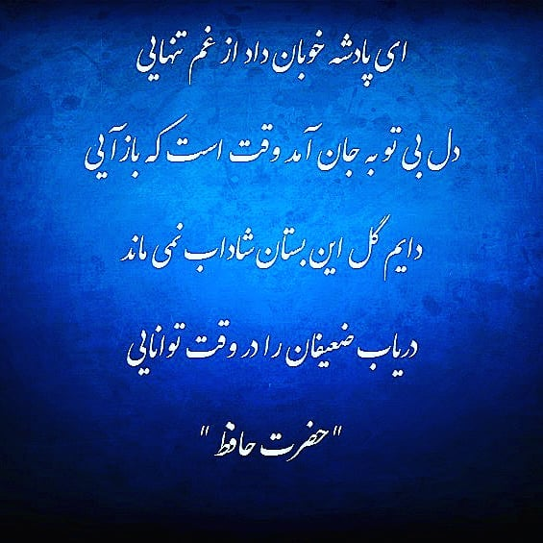
فرق غزل و قصیده:
-1از نظر تعداد ابیات
-2درون مايه و محتواي
-3وحدت موضوع نكته : اگر شاعر بیت نخست مطلع غزل و قصیده خود را زيبا و دلپسند بیاورد ، از آن به حسن مطلع تعبیـر مي
شود به طوري كه شنونـده براي شنیدن باقي سخـن تشـويق گردد.
نكته : اگر شاعر بیت آخر شعرش را ) معمولاً قصیده يا غزل ( به نحوي شیوا و دلنشین بیاورد كه به عنوان حسن ختام در روح
شنونده و خواننده اثر نیك و خوش باقي بگذارد ، از آن به حسن مقطع تعبیر مي شود.
نمونه ای از غزل حافظ :

Slide 14
قالب شعری قصیده:
شعری است که مصراع اول و مصراعهای زوج آن با هم هم قافیه است و تعداد ابیات آن از پانزده بیت بیشتر است )تا هفتاد و
هشتاد بیت (
موضوع قصیده :غالباً ستایش ، نکوهش وصف طبیعت با مسائل اخلاقی است .
هر قصیده چهار بخش دارد :
الف( تغزل : مقدمه قصیده است بامضامینی چون عشق ، یاد جوانی و وصف طبیعت
ب( تخلص: رابطه میان مقدمه باتنه اصلی قصیده است.
ج( تنه اصلی: مقصود اصلی شاعر با محتوایی چون مدح ،رثا، پند و اندرز، عرفان ، حکمت و ...
د( شریطه: دعای جاودانگی ممدوح در پایان قصیده است.
مطلع: بیت اول قصیده را گویند .
مقطع: بیت آخر قصیده را گویند. به گفته ای قصیده مهمترین قالب شعری است چون میزان قوت و توانمندی شاعر را در شاعری
می سنجد .
قصیده سرایان بزرگ شعر فارسی: رودکی ، فرخی سیستانی ، منوچهری،ناصر خسرو،مسعود سعد سلمان،انوری ،خاقانی
قاآنی، ملک الشّعرای بهار، دکتر مهدی حمیدی ، امیری فیروزکوهی، و مهرداد اوستا

Slide 15
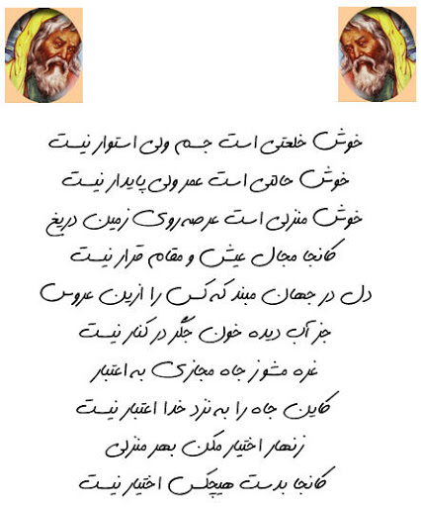
شکل گرافیکی قالب قصیده همانند غزل است.
نمونه ای از قصیده
قصیده "بهاریه" فرخی شامل صد و بیست و پنج بیت و در مدح سلطان محمود غزنوی است که برای نمونه ابیاتی از آن نقل می شود :
طول قصیده از 15 بیت تا 61 بیت می تواند باشد..

Slide 16
قالب شعری دوبیتی:
قالب شعری است که از دو بیت با قافیه هایی در مصراعهای اول ،دوم و چهارم درست شده است .
-وزن دوبیتی: وزن دوبیتی معمولاً مفاعیلن ،مفاعیلن، مفاعیل است و با رباعی فرق دارد .
-روش تشخیص رباعی از دو بیتی : 1- وزن 2- موضوع
-دوبیتی را در فارسی ))ترانه(( هم می گویند.
-موضوع دوبیتی : موضوع دوبیتی عارفانه و عاشقانه است.
-دوبیتی را بهترین قالب شعری در نزد روستاییان خوش ذوق و خوش لهجه است.
-معروفترین شاعران دوبیتی گو: بابا طاهر عریان و فایز دشتستانی
-شکل گرافیکی قالب دوبیتی : دو بیت هم وزن است كه از نظر شكل قافیه همانند رباعي است .
نمودار دوبیتي:
..................* ......................*
*.................... .................. نمونه:
ز دست دیده و دل هر دو فریاد هر آنچه دیده بیند دل کند یاد بسازم خنجری نیشش ز فولاد زنم بر دیده تا دل گردد آزاد

Slide 17
قالب شعری رباعی:
"رباعی" از کلمه ی "رباع" به معنی "چهارتایی" گرفته شده است .
"رباعی" شعری است چهار مصراعی که بر وزن "لاحول و لاقوة الابالله" سروده می شود.
سه مصراع اول رباعی تقریباً مقدمه ای برای منظور شاعر هستند و حرف اصلی در مصراع چهارم گفته می شود .
قالبی ویژه ی شعرهای ایرانی است که چهار مصراع دارد و معمولا مصراع سوم آن قافیه ندارد. محتوای رباعیها بیشتر عارفانه، عاشقانه یا فلسفی است. خیام بزرگترین رباعی سرای جهان است .
شکل رباعی
------------× ------------×
------------ ------------×

Slide 18
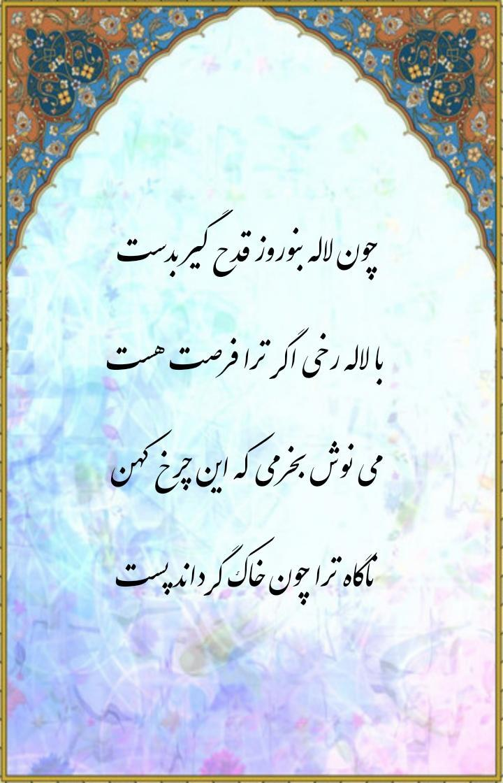
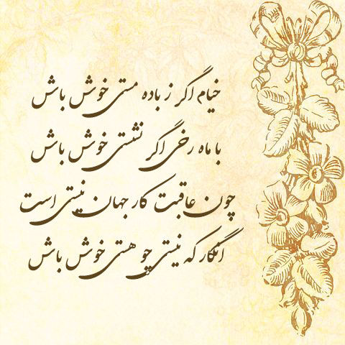
نمونه های رباعیات:

Slide 19
قالب شعری ترجیع بند:
غزل هایی است هم وزن با قافیه های متفاوت که بیت یکسان مُصرَّعی آنها را به هم میپیوندند. به هر غزل یک «خانه» یا «رشته» و به بیت تکراری میان آنها «ترجیع» یا «برگردان» میگویند.
قالب ترجیع بند ویژهی شعر فارسی است. درون مایه های ترجیع بند عشق، مدح و عرفان است .
شکل ترجیع بند
------------× ------------×
------------ ------------×
------------ ------------×
------------#
------------#
------------+ ------------+
------------ ------------+
------------ ------------+
------------#
------------#

Slide 20

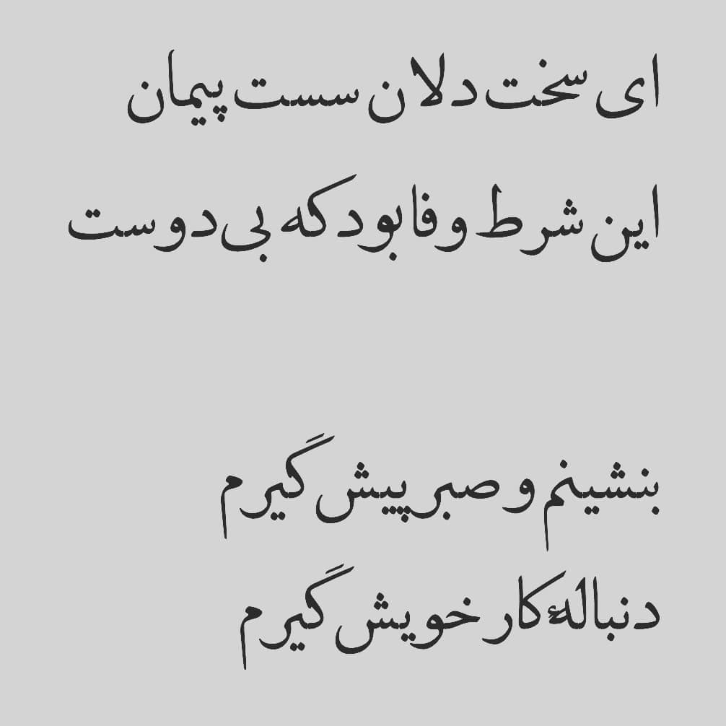
نمونه های از ترجیع بند:

Slide 21
قالب شعری مستزاد:
شعری است که به آخر هر مصراع آن واژه یا واژه هایی افزوده شود. افزوده های معنی مصراع پیشین و یا پسین خود را کامل می کنند .
هرکه گدای در مُشکوی توست پادشاست شه که به همسایگی کوی توست چون گداست
قطعه : شعری است حداقل دو بیت که معمولا مصراعهای زوج آن هم قافیه است. محتوای قطعه بیشتر اخلاقی، اجتماعی، آموزشی و تعلیمی، مدح و هجو است.
شکل قطعه
------------ -----------× ------------ ------------×
------------ ------------×
------------ ------------×

Slide 22
"قطعه" شعری است که معمولاً مصراع های اولین بیت آن هم قافیه نیستند ولی مصراع دوم تمام ادبیات آن هم قافیه اند. طول قطعه دو بیت یا بیشتر است.
قطعه را بیشتر در بیان مطالب اخلاقی و تعلیمی و مناظره و نامه نگاری بکار می برند. قدیمی ترین قطعه ها مربوط به ابن یمین است و از بین شاعران معاصر پروین اعتصامی نیز بیشتر اشعارش را در قالب قطعه سروده است. پروین اعتصامی مناظره های زیادی در قالب قطعه دارد از قبیل مناظره نخ و سوزن، سیر و پیاز و ......
شکل تصویری قطعه به شکل زیر است :
علت اسم گذاری قطعه این است که شعری با قالب قطعه مانند آن است که از وسط یک قصیده برداشته شده باشد و در واقع قطعه ای از یک قصیده است .
نشنیده ای که زیر چناری کدوبنی ----- بررست و بردمید بر او بر، به روز بیست پرسیدازچنار که توچند روزه ای؟ ----- گفتا چنار سال مرا بیشتر ز سی است
خندید پس بدو که من از تو به بیست روز ----- برتر شدم بگوی که این کاهلیت چیست؟ او را چنارگفت که امروز ای کدو ----- باتو مراهنوز نه هنگام داوری است
فردا که بر من و تو وزد باد مهرگان ----- آنگه شود پدید که نامرد و مرد کیست!!! )انوری (

Slide 23
قالب شعریمسمط
شعری است که از رشته های گوناگون پدید میآید. قافیه ی رشته ها متفاوت است و در هر رشته همه ی مصراع ها به جز مصراع آخر هم قافیهاند. به هر بخش رشته میگویند و به مصراع آخر هر رشته، بند گویند. در ضمن تمام بندها با هم هم قافیه میباشند .
شکل مسمط
------------+ ------------+
+------------ +------------رشته
#------------ +------------بند
------------× ------------×
×------------ ×------------رشته
#------------ ×------------بند

Slide 24

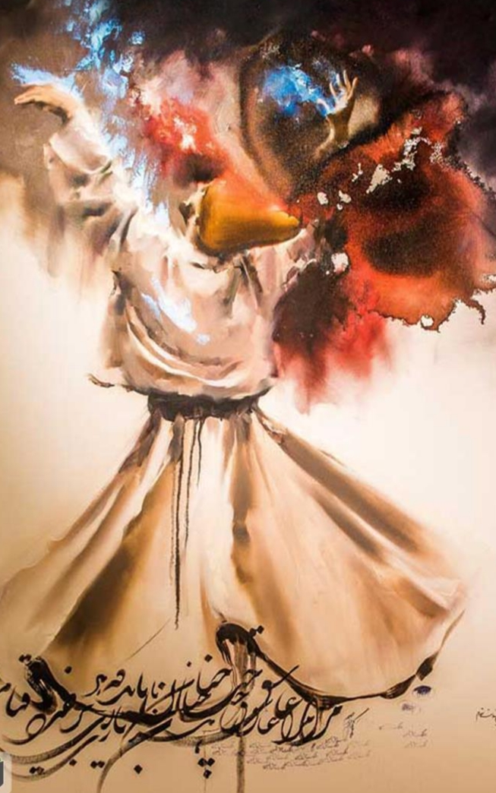

Slide 25


Slide 26
پایان
استاد:اسد زاده

